Slide 1

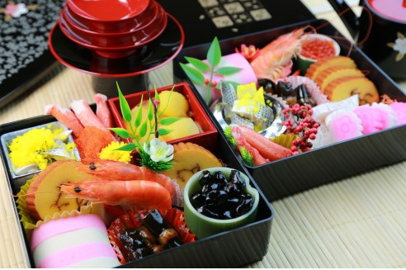
04. 일본 전통 음식
01 정월에 먹는 일본의 대표적인
명절 요리
02 자손의 번영, 장수를 의미하는
음식(청어알,새우)들을
주로 담아냄
03 주로 국물이 없고 보존성이
높은 음식들로 구성
오세치요리

Slide 2
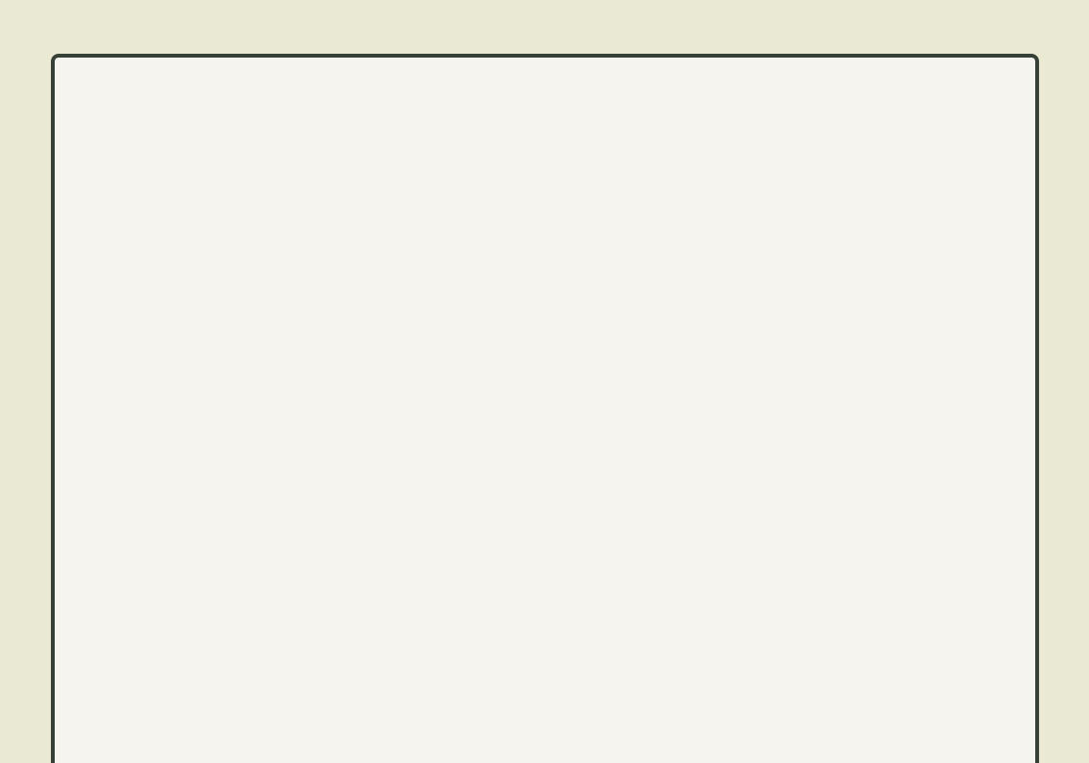
05
일본의 대표 음식

Slide 3
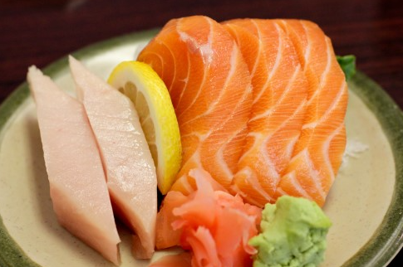
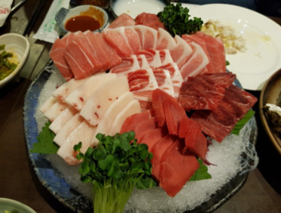
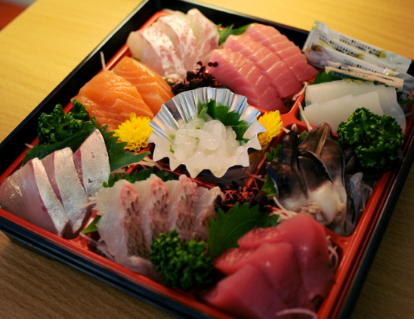
05. 일본 대표 음식
사시미
신선한 어패류 날것 그대로
간장과 와사비, 생강 등의 양념을 곁들여 먹는 요리
즉 생선회

Slide 4
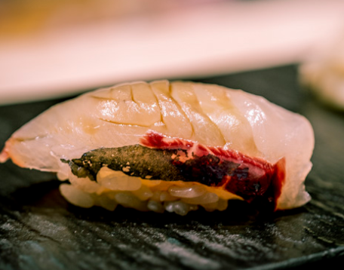
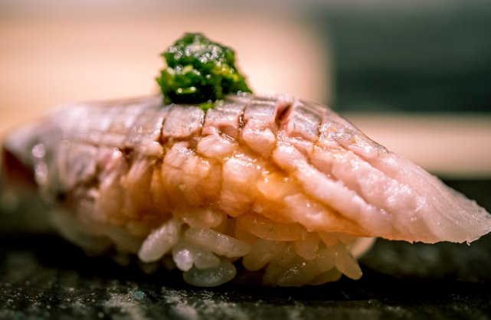
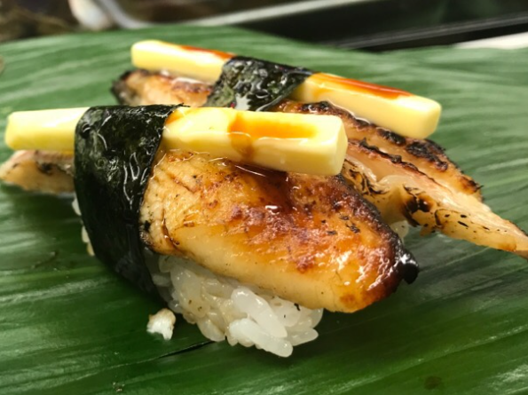
05. 일본 대표 음식
스시
식초+밥의 합성어로 소금, 식초 등으로 맛을 낸 밥 위에 해산물 등을 올린 음식
스시를 쥐는 법(니기리)에 따라 종류가 달라짐

Slide 5

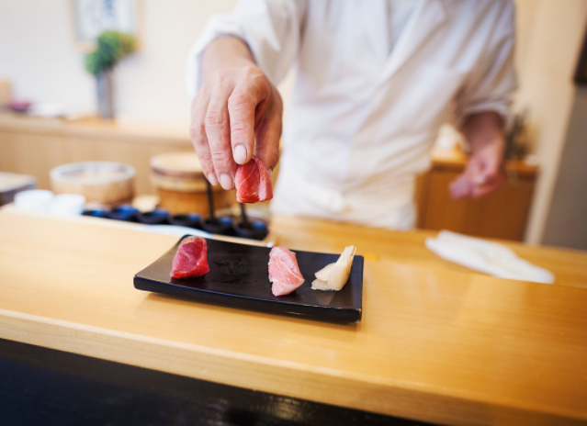
05. 일본 대표 음식
깨알 TIP
오마카세 요리란?
‘남에게 모두 맡긴다‘는 뜻의
일본어
요리사가 그때그때 엄선한
식재료로 만든 제철 요리

Slide 6
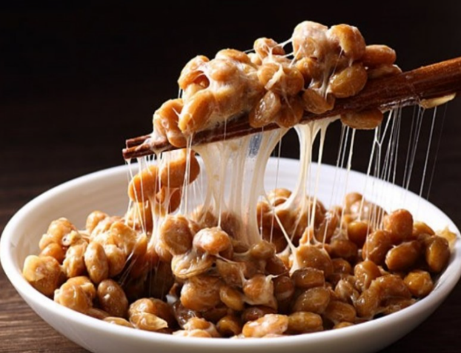
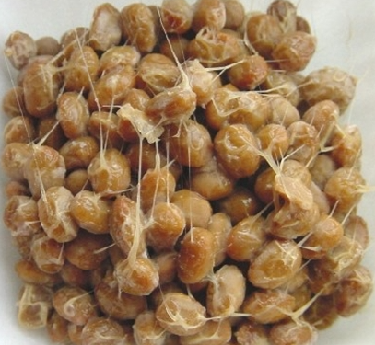
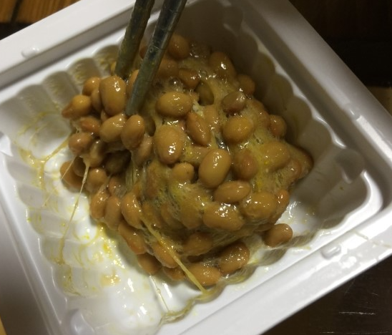
05. 일본 대표 음식
낫토
삶은 콩에 낫토균을 넣어 발효시킨 일본의 대표적인 건강식품
한국의 청국장과 비슷한 발효식품으로 냄새가 독특함

Slide 7

“ 일본의 식문화”
질의응답

Slide 8
출처 및 참고문헌
한국 위키피디아 https://ko.wikipedia.org/wiki/%EC%9C%84%ED%82%A4%EB%B0%B1%EA%B3%BC:%EB%8C%80%EB%AC%B8
일본 위키피디아
https://ja.wikipedia.org/wiki/%E3%83%A1%E3%82%A4%E3%83%B3%E3%83%9A%E3%83%BC%E3%82%B8
네이버 지식백과
https://terms.naver.com/
http://www.joongdo.co.kr/web/view.php?key=20200925010007998
https://terms.naver.com/entry.nhn?docId=1394048&cid=62069&categoryId=62069
https://ko.wikipedia.org/wiki/%EC%9D%BC%EB%B3%B8_%EC%9A%94%EB%A6%AC
https://blog.naver.com/fomeranian/221377325004
https://blog.naver.com/murai3000/221974235262
https://blog.naver.com/gotogma/222082523785
http://blog.daum.net/paulilhchoi/22558?category=939744
http://blog.naver.com/PostView.nhn?blogId=ojh7071&logNo=220659299286
http://blog.daum.net/simjjk/6734765
https://m.blog.naver.com/PostView.nhn?blogId=insunghrd&logNo=220633489100&proxyReferer=https:%2F%2Fwww.google.co.kr%2F

Slide 9


감사합니다
일*어일*학과
21*02*99 *혁

